Slide 1
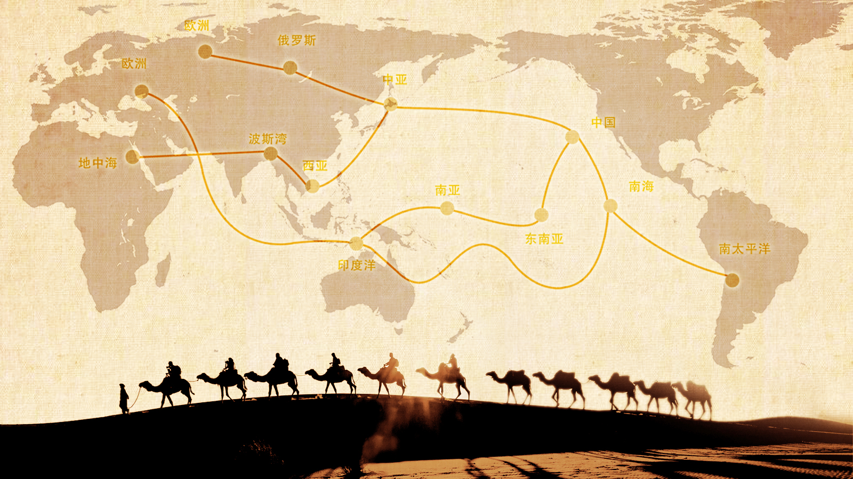

新
丝
绸
之
路
One Belt and One Road

Slide 2
不陌生 很重要 习近平
很热门 很多媒体、各级政府 积极呼吁
很新鲜 2017 一带一路 高峰论坛
高大上 十九大 写入党章
每个人都有熟知
丝绸 海上 2000多年 交织在每个中华民族儿女的大国记忆里
为何在此时此刻被寄予了厚望
One Belt and One Road

Slide 3
国家主席习近平2017年5月14日出席“一带一路”国际合作高峰论坛开幕式，并发表题为《携手推进“一带一路”建设》的主旨演讲，强调坚持以和平合作、开放包容、互学互鉴、互利共赢为核心的丝路精神，携手推动“一带一路”建设行稳致远，将“一带一路”建成和平、繁荣、开放、创新、文明之路，迈向更加美好的明天。
前
言

Slide 4
目
录
01 什么是 “一带一路”
02 人类文明的宝贵遗产-丝路精神
03 “一带一路”建设成果丰硕
04 推动“一带一路”建设行稳致远
05 “一带一路”发展新机遇
06 “一带一路”建设是伟大事业

Slide 5
01
什么是
“一带一路”

Slide 6
民心相通
一带一路的思想起源
2013年9月7日，习近平主席在哈萨克斯坦纳扎尔巴耶夫大学发表重要演讲，首次提出了。
政策沟通
共同建设
“丝绸之路经济带”
的战略倡议
货币流通
贸易畅通
道路联通

Slide 7
什么是一带一路
21世纪海上丝绸之路
一路
丝绸之路经济带
一带

Slide 8
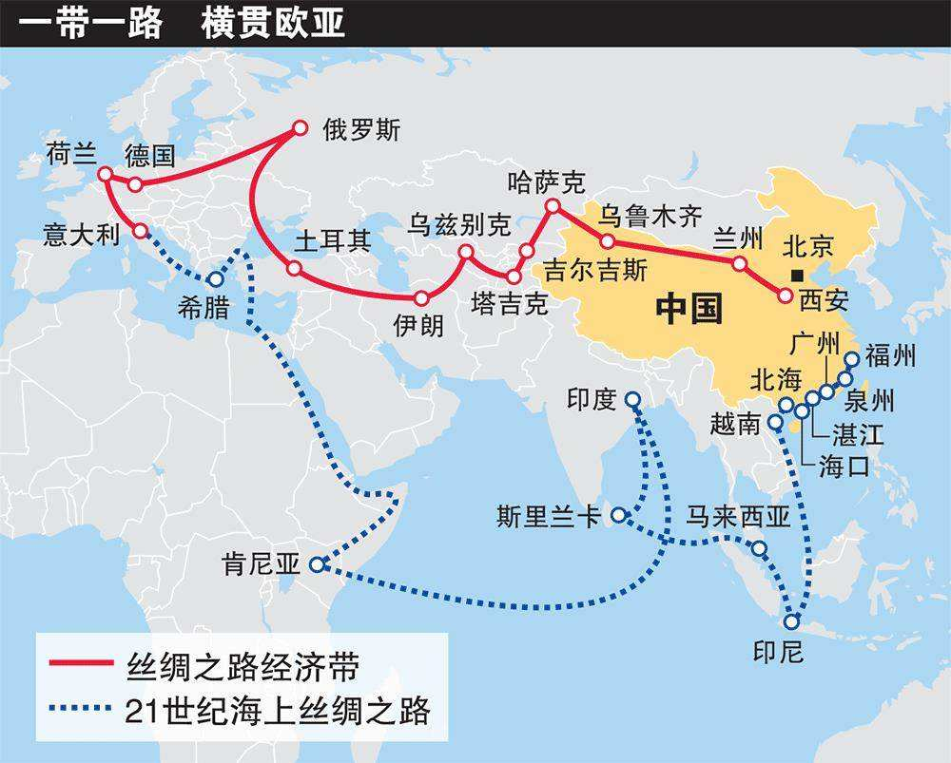
什么是一带一路
21世纪海上丝绸之路

Slide 9
02
人类文明的宝贵遗产
丝路精神

Slide 10
和平合作
开放包容
丝路精神
这是人类文明的宝贵遗产
互学互鉴
互利共赢

Slide 11
凿空之旅
丝路精神
和平合作
和平合作

Slide 12
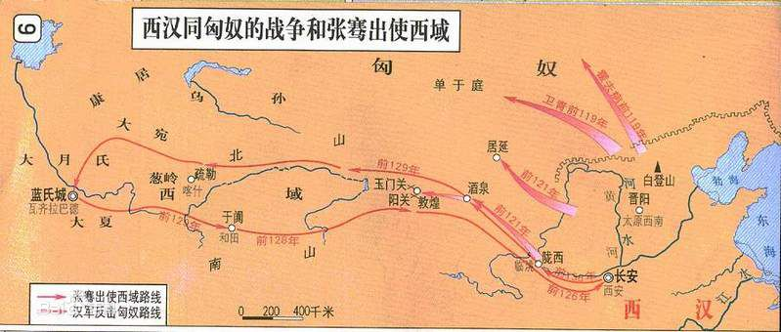

Slide 13
汉武帝，匈奴，远交近攻
公元前140多年的中国汉代
大月氏，张骞
一支从长安出发的和平使团，开始打通东方通往西方的道路，完成了“凿空之旅”，这就是著名的张骞出使西域。
张骞被抓， 软禁十年
大月氏畏惧匈奴已前往西亚、东欧
军事目的落空，却建立了外交联系，让我们看到了西域地区丰富的文化和物产，也积累了大量西域的文化和资料，后人探索西域的重要参考
博望侯， 广瞻博望
丝绸之路的开拓者，第一个正眼看世界的中国人，东方的哥伦布

Slide 14
弃笔从戎与西域都护府
丝路精神
和平合作
和平合作

Slide 15
西汉后期，西域都护府
2015 成龙 天降雄狮 官兵保护丝绸之路和平
公元73年 班超
父兄 文史学家 书香门第
心怀天下 不满现状 放弃抄书 投身军旅
弃笔从戎
平定西域混乱 “断匈奴右臂”
争取多数，分化瓦解匈奴，重塑中国在西域的威信和影响力
加强联系，促进民族融合
定远侯
派 甘英 出使“大秦（罗马帝国）”，更进一步拓宽了中原王朝对于西域的视野

Slide 16
东西方的首次接触
丝路精神
和平合作
和平合作

Slide 17
罗 汉 大帝国， 旗鼓相当，各 5000万人口
公元前 36 年， 西汉 西域都护府， 甘延寿、陈汤，4万人西征匈奴，
单于 奇怪的雇佣军， 阵法奇怪， 古罗马军队， 失踪的罗马第一军团
官方， 东汉，96年， 班超 《
后汉书 西域传》 166年， 古罗马大秦王 安敦， 洛阳 汉桓帝， 中西方文化交流的正式开始
一，东西汉对西域管理，匈奴每况愈下，一分为二，一部分融入汉朝，一部份向西逃到东欧，击退日耳曼人，日耳曼人最终灭亡了罗马帝国
二，为什么意大利米兰是时装之都。古罗马，最早与中国开展商贸的西方帝国。
丝绸、纺织品，贵族、富豪， 衣服、帘幕材料。
罗马核心，意大利，服装业和纺织业的优良基础。
西安为什么没有成为时装之都？

Slide 18
从唐朝雄风看丝绸之路
丝路精神
和平合作
和平合作

Slide 19
唐朝 顶峰
汉以后 全面统一中国， 动乱， 无力维持联系
效仿汉朝，设立国家机关，唐三藏
西冷贵族，西域血统， 李=》拓跋
大运河，瓷器、丝绸 从南到北 更容易。贸易 有小到大
张籍 《凉州词》 无数铃声遥过碛，应驮白练到安西
这里的“铃声”即驼铃，是沙漠中的特有景象，写一列长长的骆驼队远远地走过，究竟通向哪里去呢？本应是运载到安西。言外之意是，现在的安西都护府辖境为吐蕃控制，丝绸之路早已闭塞阻隔，骆驼队再不能到达安西了。
汉探索，唐繁盛

Slide 20
丝绸之路促进中华民族强大
丝路精神
和平合作
和平合作

Slide 21
文化， 互相影响
1.佛教、伊斯兰、基督教
经济
丝绸、瓷器、香料 china，
外来：土豆、胡萝卜、大蒜
社会
人口迁徙和流动，为民族融合铺设了一条快车道
中华民族：丝绸之路功不可没，大量西域姓氏，昭武九姓
政治、经济、文化的往来极大提升综合国力，中原王朝=》多民族、多文化的区域大国
海上丝绸之路

Slide 22
最富有的朝代为何是宋朝
丝路精神
和平合作
和平合作

Slide 23
不亚于 丝绸之路
秦汉， 沿海渔民，马来半岛，物产流通
唐朝以后，迅猛发展
北方游牧/南方农耕民族 矛盾， 持续多年，无法调和
长期战乱，无法保障贸易
唐灭两年，西域不知道
南方出海口，海外探索。
南方 东汉三国 造船技术， 改进升级， 航海
系统科学源自宋朝，对发明优良系统的改良和矫正
火药 =》 突火枪
思南 =》 指南针， 航海家告白看星星 找方向
开发江南，海上贸易，规模商品经济， 远超其他国家
黄金价格折算，2280 美元， 并不科学和严谨， 世界 65%， 1-1.5 亿 两白银/年，> 元明清总和

Slide 24
海上丝绸之路的杰作——郑和下西洋
丝路精神
和平合作
和平合作

Slide 25
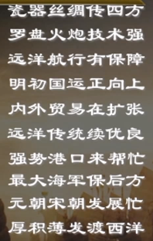
300年后，明朝
顶峰 80%
郑和七次远洋航海，留下千古佳话。
规模最大、船只最多、海员最多、时间最久
亚非 等39 个国家
圣旨，盖玉玺，内容空白，沿途册封领主，传播文化技术，
客观上促进大航海时代来临和海权意识崛起
1.瓷器、丝绸 口碑，
2.罗盘、火炮 安全保障
多宝船

Slide 26
从一带一路倡议回看海上丝绸之路的兴衰
丝路精神
和平合作
和平合作

Slide 27
300年后，明朝
顶峰 80%

Slide 28
跨越埃及文明、巴比伦文明、印度文明、中华文明的发祥地，跨越佛教、基督教、伊斯兰教信众的汇集地
丝路精神
开放包容
跨越不同国度和肤色人民的聚居地
古丝绸之路跨越尼罗河流域、底格里斯河和幼发拉底河流域、印度河和恒河流域、黄河和长江流域
开放包容

Slide 29
丝路精神
通商易货之道
沿着古丝绸之路，中国将丝绸、瓷器、漆器、铁器传到西方
也为中国带来了胡椒、亚麻、香料、葡萄、石榴
知识交流之路
沿着古丝绸之路，佛教、伊斯兰教及阿拉伯的天文、历法、医药传入中国
中国的四大发明、养蚕技术也由此传向世界
互学互鉴

Slide 30
利
赢
丝路精神
互
共
在这条大动脉上，资金、技术、人员等生产要素自由流动，商品、资源、成果等实现共享
罗马、安息、贵霜等古国欣欣向荣，中国汉唐迎来盛世
古丝绸之路见证了陆上"使者相望于道，商旅不绝于途"的盛况，也见证了海上"舶交海中，不知其数"的繁华
互利共赢
阿拉木图、撒马尔罕、长安等重镇和苏尔港、广州等良港兴旺发达

Slide 31
民心相通
一带一路的思想起源
2013年9月7日，习近平主席在哈萨克斯坦纳扎尔巴耶夫大学发表重要演讲，首次提出了。
政策沟通
共同建设
“丝绸之路经济带”
的战略倡议
货币流通
贸易畅通
道路联通

Slide 32
国家主席___2017年5月14日出席“一带一路”国际合作高峰论坛开幕式，并发表题为《携手推进“一带一路”建设》的主旨演讲，强调坚持以__、__、__、__为核心的丝路精神，携手推动“一带一路”建设行稳致远，将“一带一路”建成__、__、__、__、__之路，迈向更加美好的明天。

Slide 33
谢谢聆听

